Slide 1
第六章
多元时间序列分析

Slide 2
本章结构
平稳时间序列建模
虚假回归
单位根检验
协整
误差修正模型

Slide 3
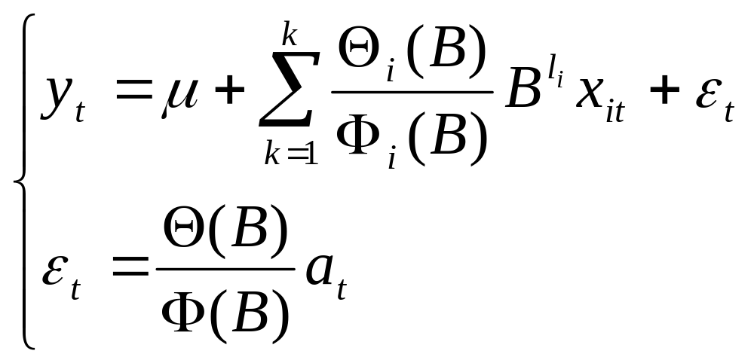
6.1 平稳时间序列建模
ARIMAX模型结构

Slide 4

例6.1
在天然气炉中，输入的是天然气，输出的是 ， 的输出浓度与天然气的输入速率有关。现在以中心化后的天然气输入速率为输入序列，建立 的输出百分浓度模型。

Slide 5
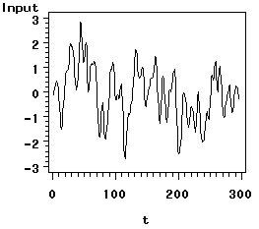
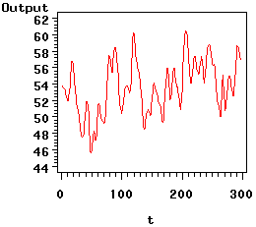
输入/输出序列时序图
输入序列
输出序列

Slide 6
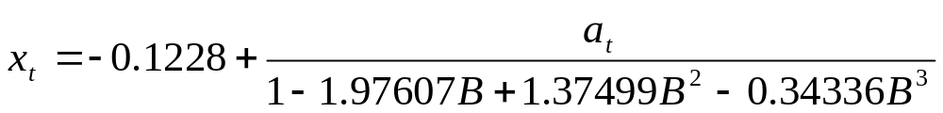
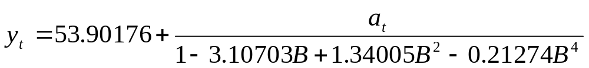
一元分析
拟合输入序列
拟合输出序列

Slide 7
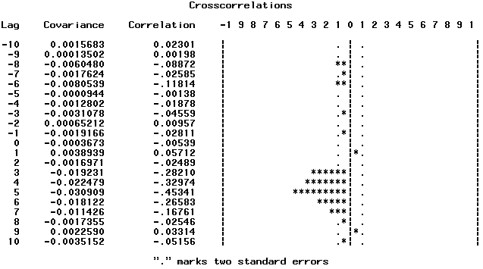
多元分析
协相关图

Slide 8
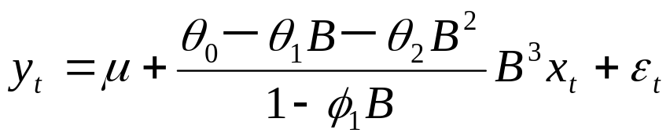
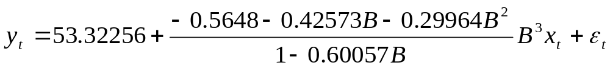
拟合回归模型
模型结构
模型口径

Slide 9
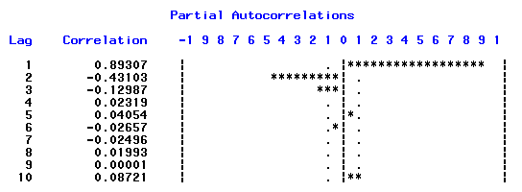
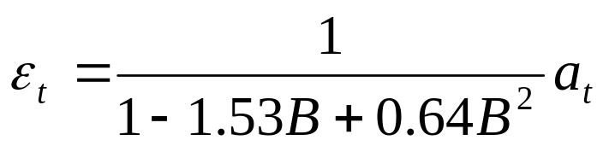
拟合残差序列
偏自相关图
残差拟合模型

Slide 10
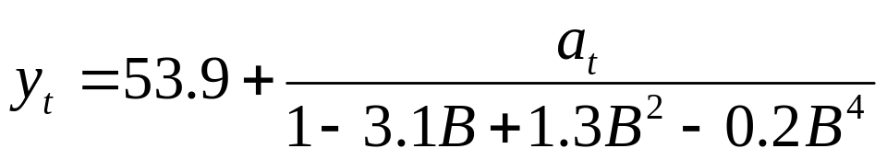
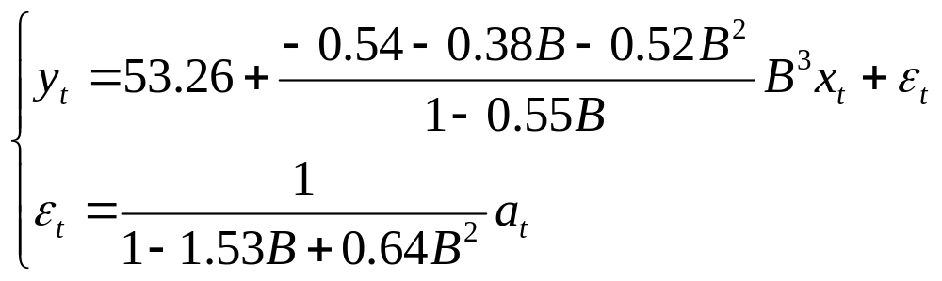
拟合模型
 | 模型结构 | 比较
一元模型 |  | AIC=196.3 SBC=211.1
多元模型 |  | AIC=8.3 SBC=34.0

Slide 11
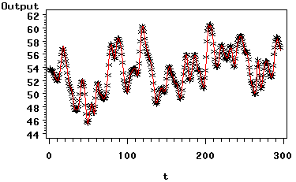
ARIMAX模型拟合效果图

Slide 12
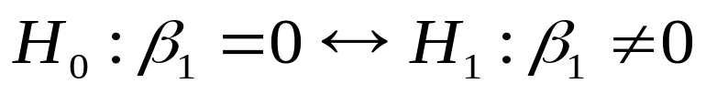
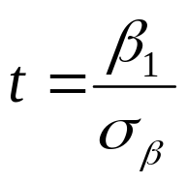
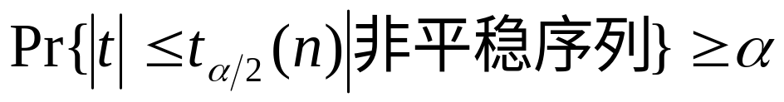
6.2 虚假回归
假设条件
检验统计量
虚假回归

Slide 13
6.3 单位根检验
定义
  通过检验特征根是在单位圆内还是单位圆上（外），来检验序列的平稳性
方法
  DF检验
  ADF检验
  PP检验

Slide 14


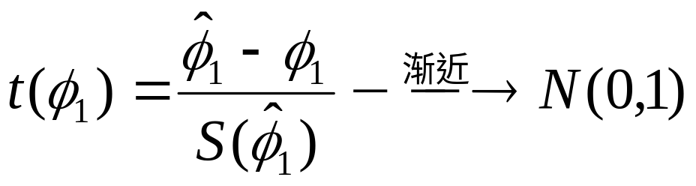
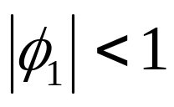
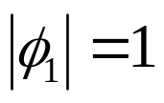
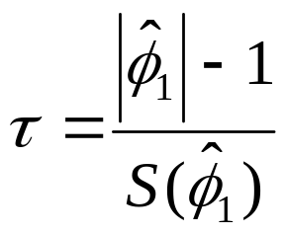
DF检验
假设条件
  原假设：序列非平稳
  备择假设：序列平稳
检验统计量
  时
  时

Slide 15
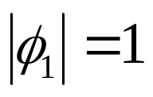
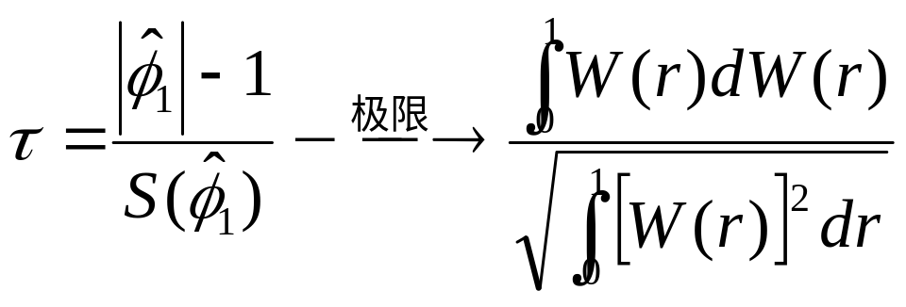
DF统计量
时
时

Slide 16
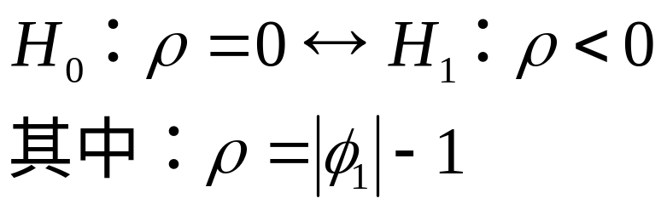
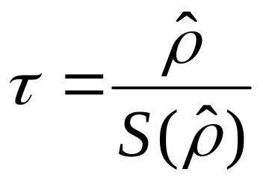
DF检验的等价表达
等价假设
检验统计量

Slide 17
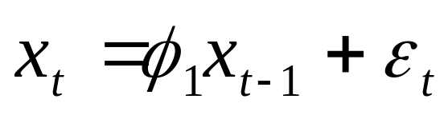
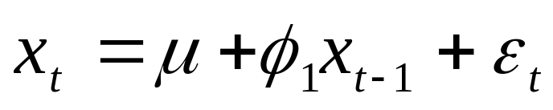
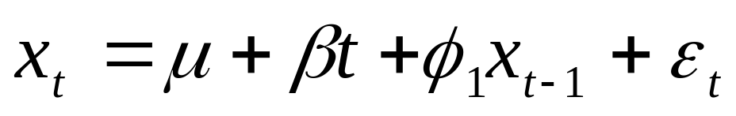
DF检验的三种类型
第一种类型
第二种类型
第三种类型

Slide 18
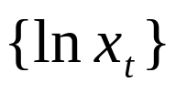

例6.2
对1978年－2002年中国农村居民家庭人均纯收入对数序列 和生活消费支出对数序列 进行检验

Slide 19
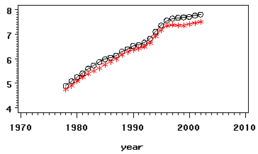
例6.2 时序图

Slide 20
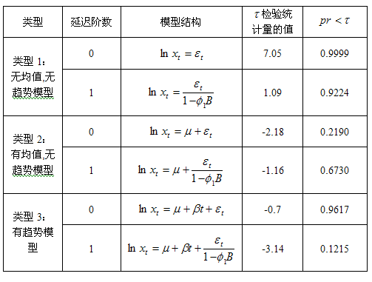
例6.2 输入序列的DF检验

Slide 21
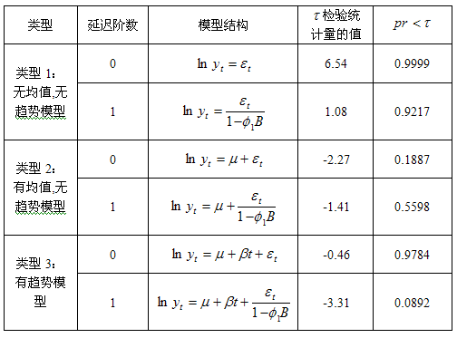
例6.2 输出序列的DF检验

Slide 22
ADF检验
DF检验只适用于AR(1)过程的平稳性检验 。为了使检验能适用于AR(p)过程的平稳性检验，人们对检验进行了一定的修正，得到增广检验（Augmented Dickey－Fuller），简记为ADF检验

Slide 23
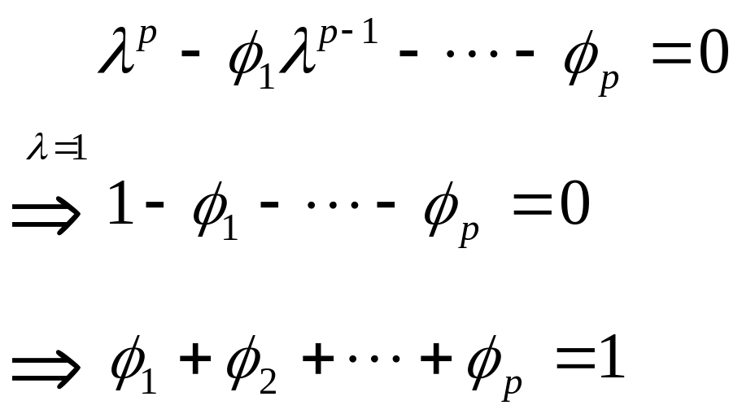
ADF检验的原理
若AR(p)序列有单位根存在，则自回归系数之和恰好等于1

Slide 24
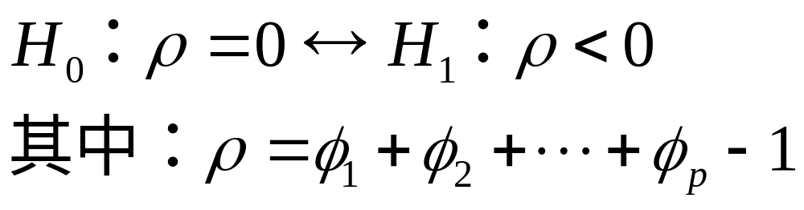
ADF检验
等价假设
检验统计量

Slide 25
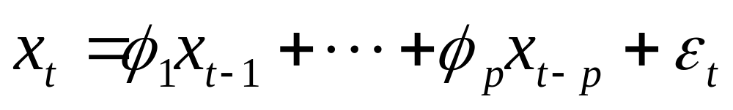
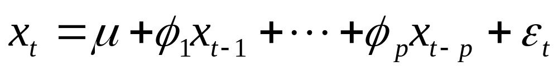
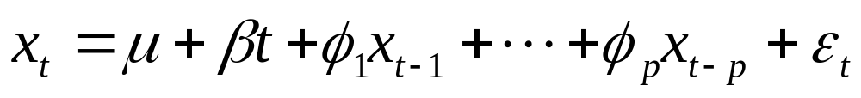
ADF检验的三种类型
第一种类型
第二种类型
第三种类型

Slide 26
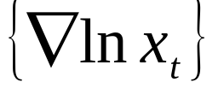

例6.2续
对1978年－2002年中国农村居民家庭人均纯收入对数差分后序列 和生活消费支出对数差分后序列 进行检验

Slide 27
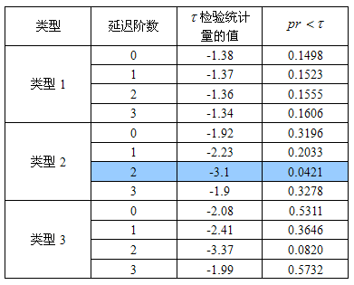
例6.2 序列的ADF检验

Slide 28
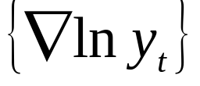
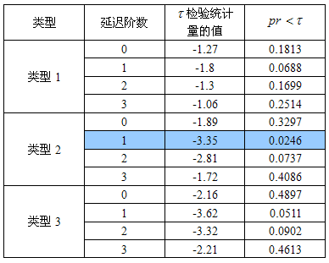
例6.2 序列的ADF检验

Slide 29
PP检验
ADF检验主要适用于方差齐性场合，它对于异方差序列的平稳性检验效果不佳
Phillips和 Perron于1988年对ADF检验进行了非参数修正，提出了PP检验统计量。
PP检验统计量适用于异方差场合的平稳性检验，且服从相应的ADF检验统计量的极限分布

Slide 30
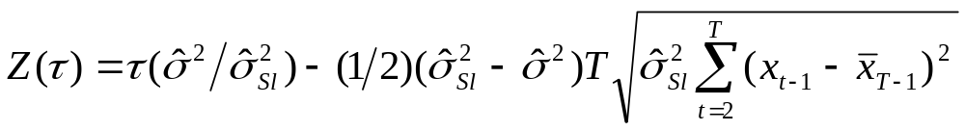
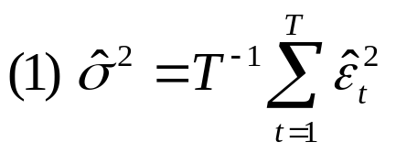
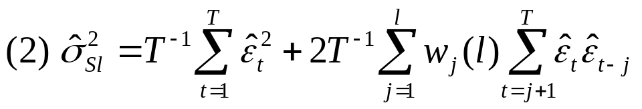
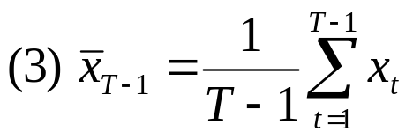
PP检验统计量
其中：

Slide 31
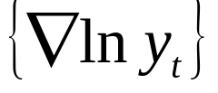
例6.2续
对1978年－2002年中国农村居民家庭人均纯收入对数差分后序列 和生活消费支出对数差分后序列 进行PP检验

Slide 32
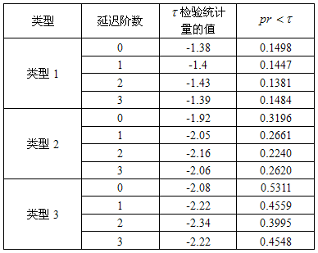
例6.2 序列的pp检验

Slide 33
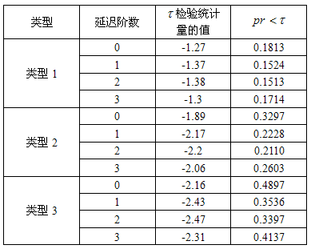
例6.2 序列的PP检验

Slide 34
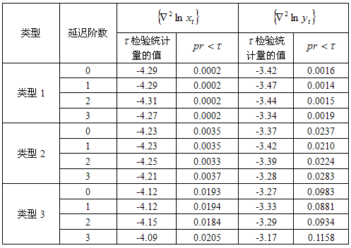
例6.2 二阶差分后序列的PP检验

Slide 35



6.4 协整
单整的概念
  如果序列平稳，说明序列不存在单位根，这时称序列为零阶单整序列，简记为
  假如原序列一阶差分后平稳，说明序列存在一个单位根，这时称序列为一阶单整序列，简记为
  假如原序列至少需要进行d阶差分才能实现平稳，说明原序列存在d个单位根，这时称原序列为阶单整序列，简记为

Slide 36

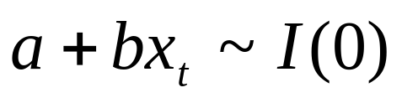
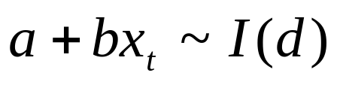





单整的性质
若 ，对任意非零实数a，b，有
若 ，对任意非零实数a，b，有
若 ， 对任意非零实数a，b，有
若 ， 对任意非零实数a，b，有

Slide 37




协整的概念
假定自变量序列为 ，响应变量序列为 ，构造回归模型
假定回归残差序列 平稳，我们称响应序列 与自变量序列 之间具有协整关系。

Slide 38


协整检验
假设条件
  原假设：多元非平稳序列之间不存在协整关系
  备择假设：多元非平稳序列之间存在协整关系
检验步骤
  建立响应序列与输入序列之间的回归模型
  对回归残差序列进行平稳性检验

Slide 39


例6.2续
对1978年－2002年中国农村居民家庭人均纯收入对数序列 和生活消费支出对数序列 进行EG检验。

Slide 40

构造回归模型
拟合模型
  一元线性模型
估计方法
  最小二乘估计
拟合模型口径

Slide 41


残差序列单位根检验
我们可以以91.55%（1－0.0845）的把握断定残差序列平稳且具有一阶自相关性

Slide 42


最终拟合模型

Slide 43
误差修正模型
误差修正模型（Error Correction Model）简称为ECM，最初由Hendry和Anderson于1977年提出，它常常作为协整回归模型的补充模型出现
协整模型度量序列之间的长期均衡关系，而ECM模型则解释序列的短期波动关系

Slide 44





短期影响因素分析
响应序列的当期波动 主要会受到三方面短期波动的影响
  输入序列的当期波动
  上一期的误差
  纯随机波动

Slide 45

误差修正模型

Slide 46
例6.2续
对1978年－2002年中国农村居民家庭人均纯收入对数序列 和生活消费支出对数序列 构造ECM模型

Slide 47
例6.2 构造ECM模型
拟合长期协整关系
拟合短期波动（ECM模型）

Slide 48

中 国 人 民 大 学 出 版 社
中国人民大学音像出版社
地址：中国北京市中关村大街31号（100080）
电话：（010）62510566
网址：www.crup.cn

